Slide 1
Unity3D游戏开发第三版
第九章

Slide 2
第9章
9.1 Excel
9.2 SQLite
9.3 JSON
9.4 文件读取与写入
9.5 XML
9.6 YAML
9.7 生成代码

Slide 3
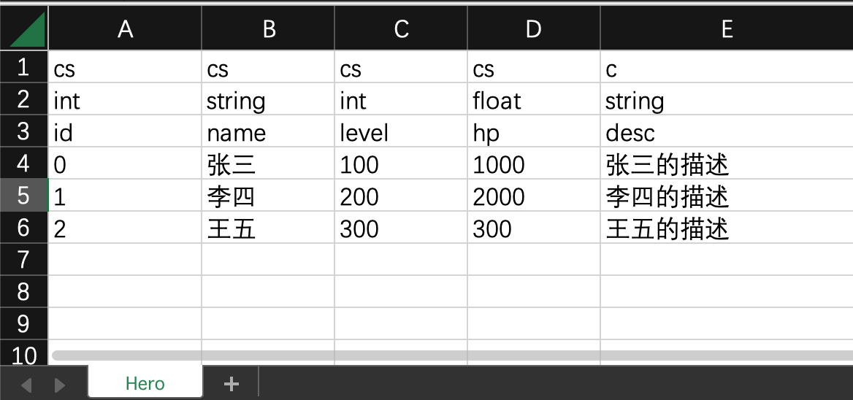
9.1 Excel
策划将游戏数据配置在表格中
程序通过主键ID来查询数据
方便使用，可以通过生成代码的方式。

Slide 4
9.1.1 EPPlus
public class Hero
{
public class Data
{
public int id;
public string name;
public int level;
public float hp;
public string desc;
}
static Dictionary<int, Data> value = new Dictionary<int, Data>();
static public Data Get(int id)
{
//...部分代码略
return value[id];
}
}
编辑器模式下读取Excel
同时生成客户端代码
运行时读取表格数据
void Start()
{
Debug.Log(Hero.Get(0).name);
}

Slide 5
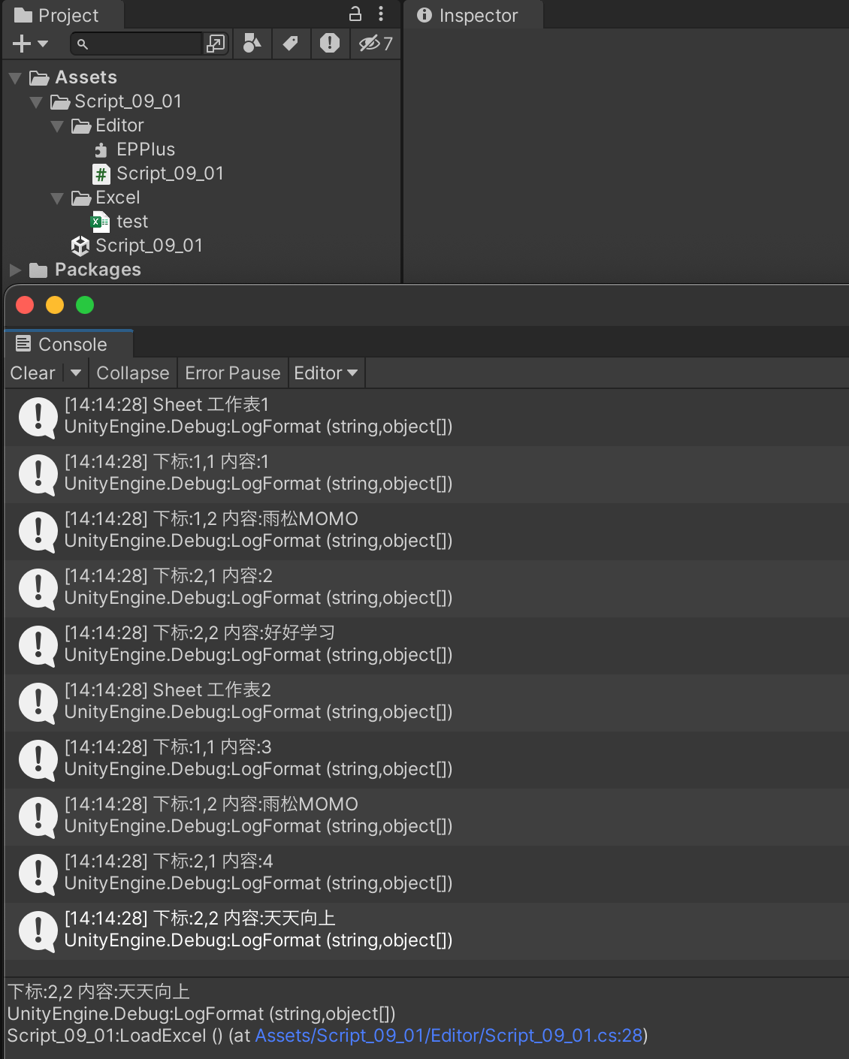
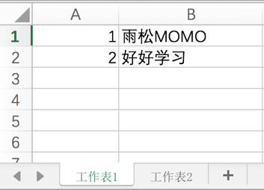
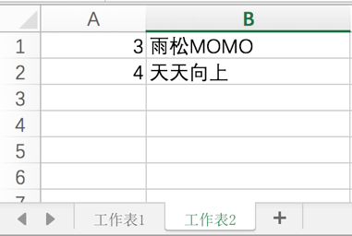
9.1.2 读取Excel文件
注意区分sheet1和sheet2

Slide 6
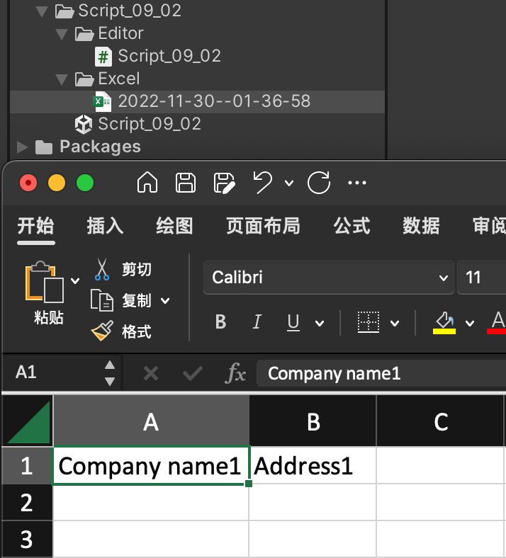
9.1.3 写入Excel文件
将数据写入表格中
ExcelWorksheet worksheet = excel.Workbook.Worksheets.Add("sheet1");
worksheet.Cells[1, 1].Value = "Company name1";
worksheet.Cells[1, 2].Value = "Address1";

Slide 7
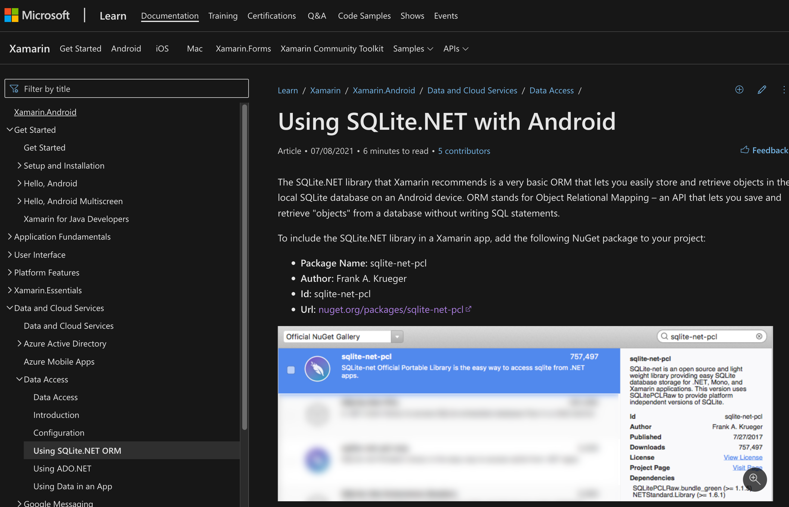
9.2 SQLite
开源C语言数据库引擎
被全世界广泛使用

Slide 8
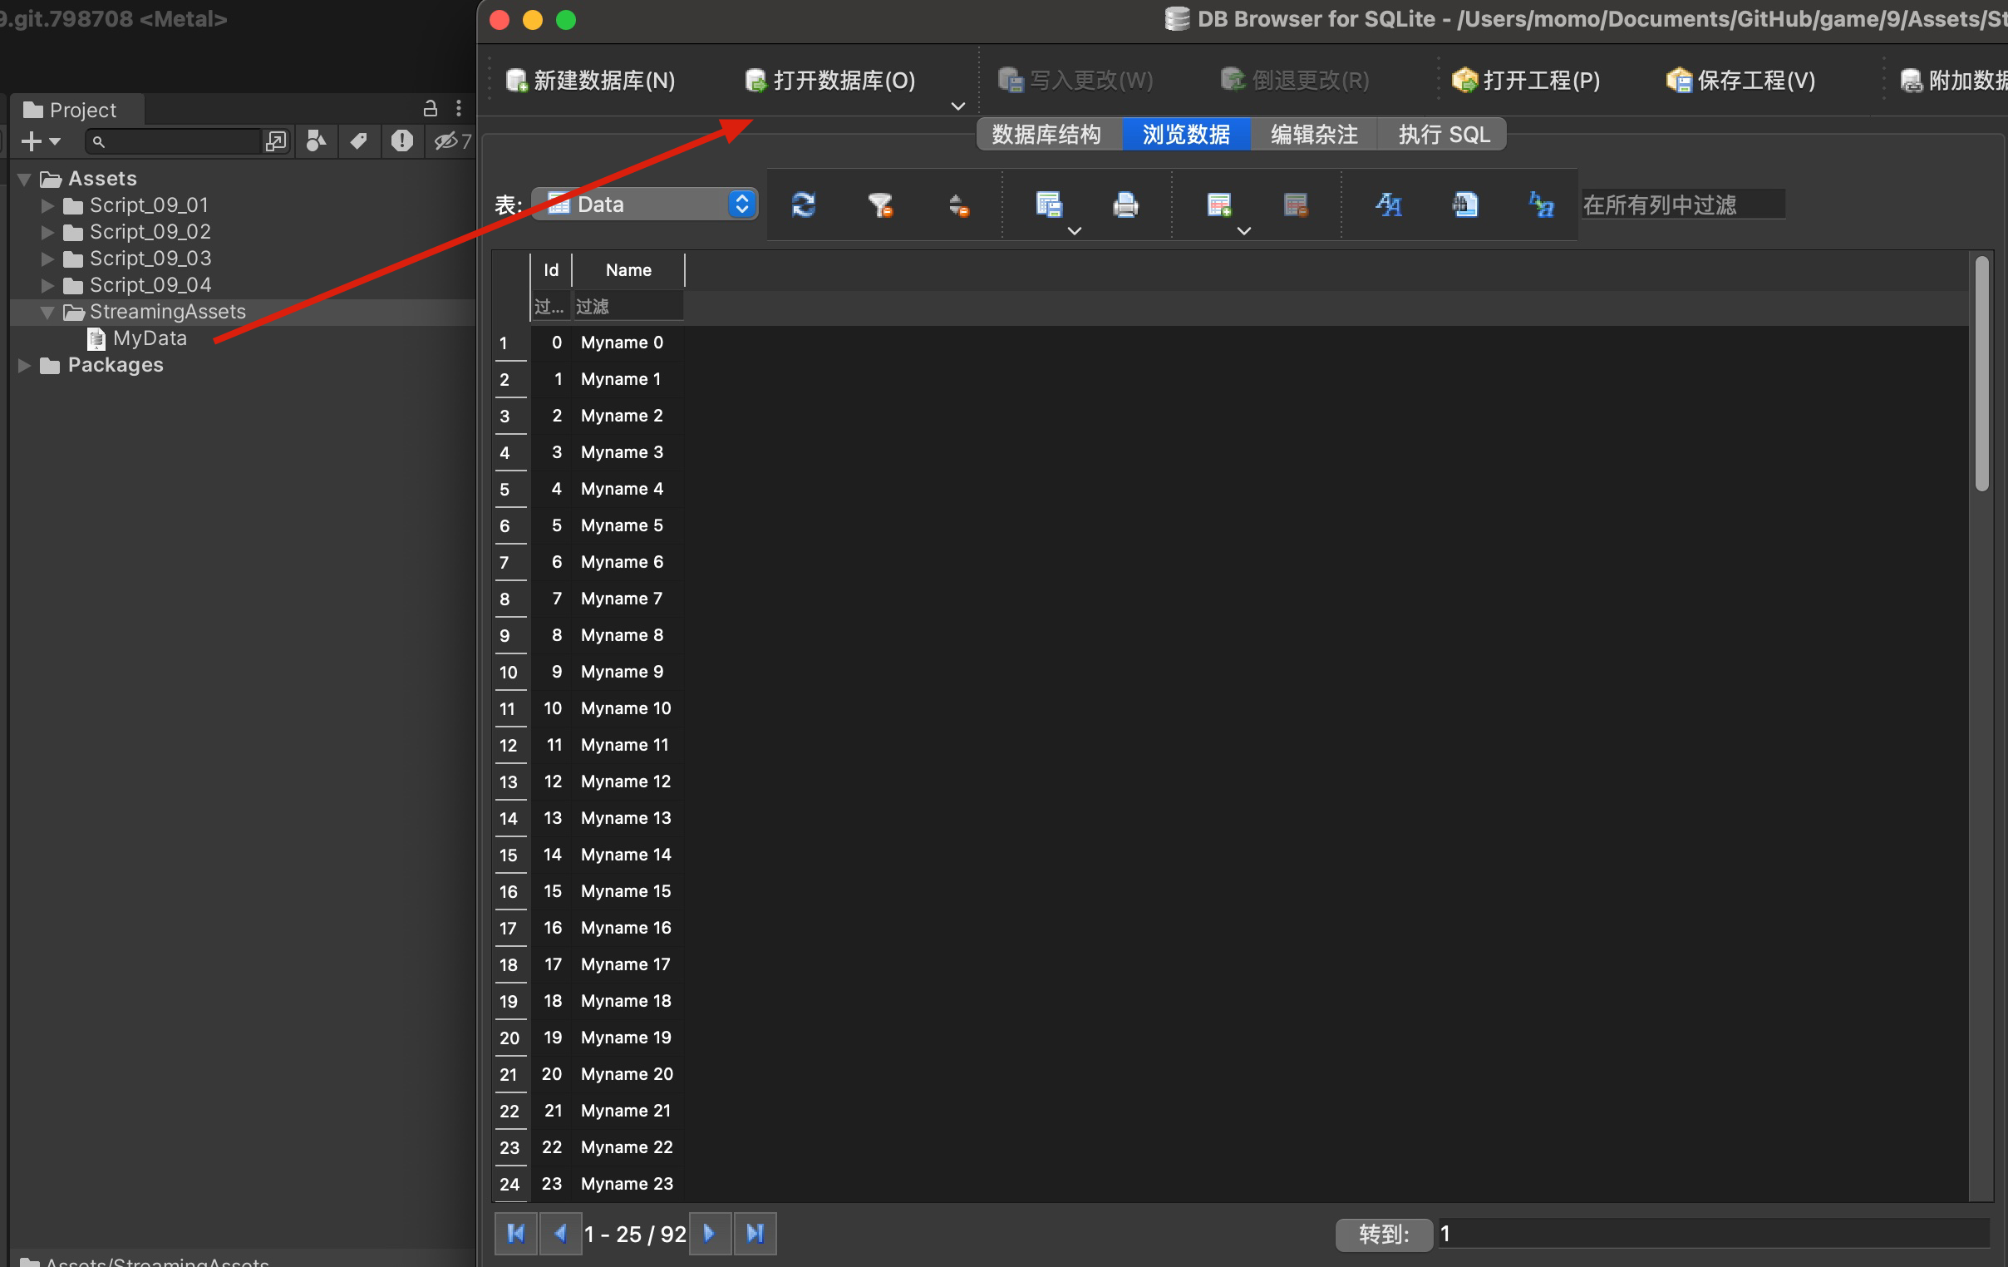
9.2.1 创建数据库
离线将Excel写入数据库中
运行时只读数据，不需要写数据

Slide 9
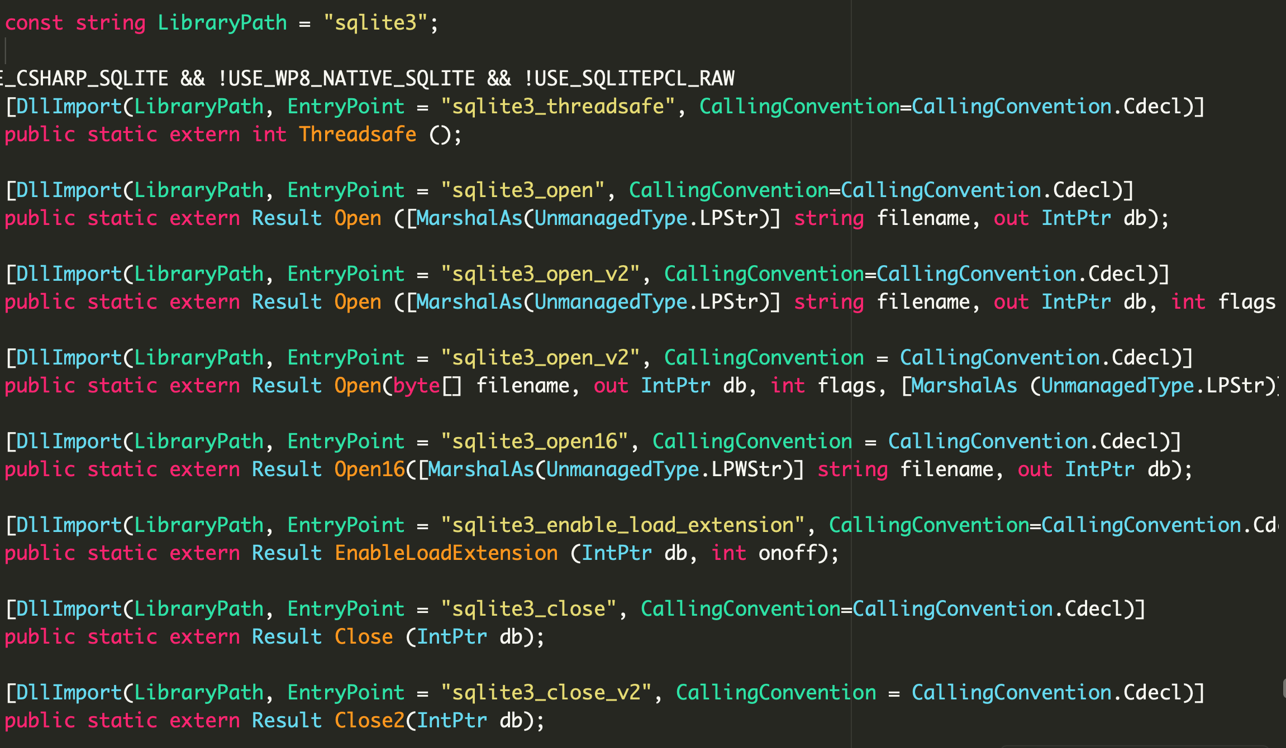
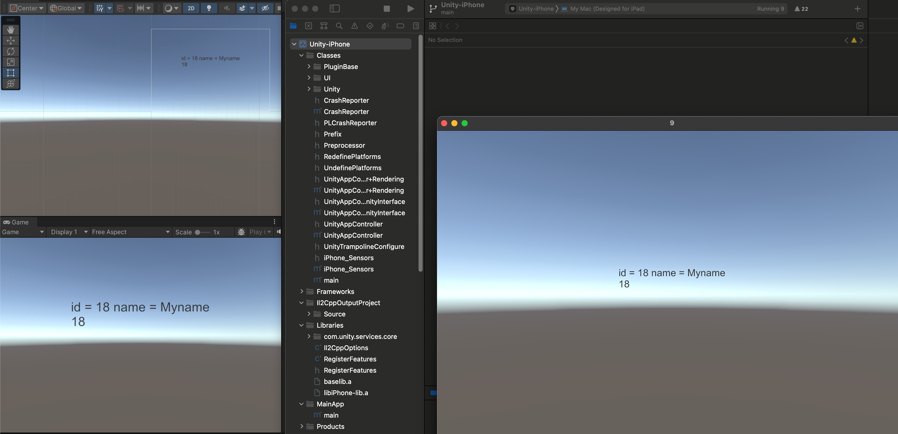
9.2.2 跨平台读取数据库

Slide 10
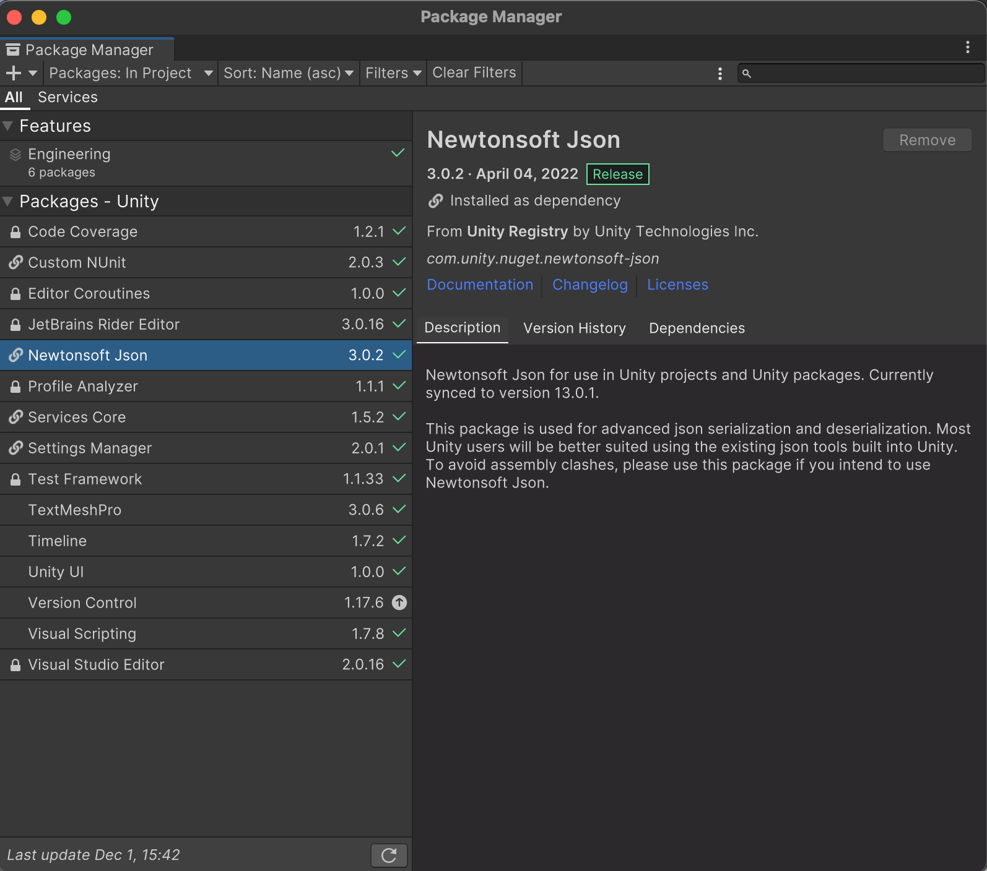
9.3 JSON
轻量数据保存格式
Key和Value组成
Newtonsoft Json功能更全面

Slide 11
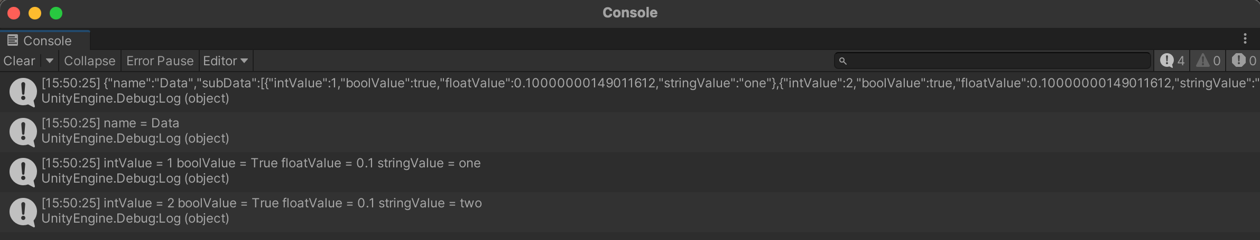
9.3.1 JsonUtility
标记[Serializable]
JsonUtility.ToJson() 序列化
JsonUtility.FromJson<T>() 反序列化

Slide 12
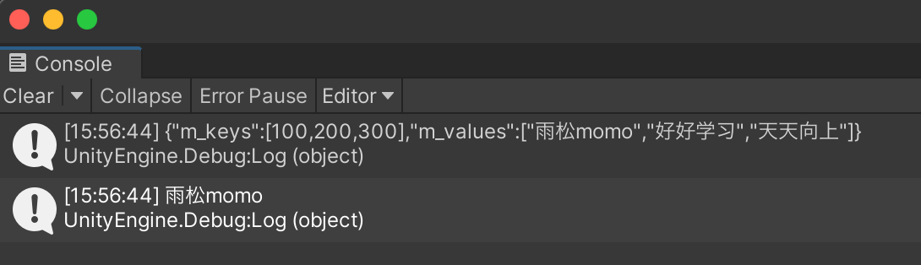
9.3.2 JSON支持字典
官方不支持字典，需要自己来扩展它
public class SerializableDictionary<K, V> : ISerializationCallbackReceiver

Slide 13
9.3.3 Newtonsoft Json
可以不标记[Serializable]
运行时更加灵活
void Start()
{
//先将数据填充到类对象中
Data data = new Data();
data.name = "Data";
data.list = new List<string>() { "1", "2" };
//将类对象转换成字符串
string json = JsonConvert.SerializeObject(data);
Debug.Log(json);
//将字符串还原成类对象
data = JsonConvert.DeserializeObject<Data>(json);
Debug.Log(data.name);
}

Slide 14
9.4 文件的读取与写入
游戏存档
Unity默认支持int、float、string
C#支持文件读写接口，可以灵活拓展它

Slide 15
9.4.1 PlayerPrefs
Unity内置存档接口
PlayerPrefs.SetInt("MyInt", 100);
PlayerPrefs.SetFloat("MyFloat", 200f);
PlayerPrefs.SetString("MyString", "雨松MOMO");
Debug.Log(PlayerPrefs.GetInt("MyInt", 0));
Debug.Log(PlayerPrefs.GetFloat("MyFloat", 0f));
Debug.Log(PlayerPrefs.GetString("MyString", "没有返回默认值"));

Slide 16
9.4.2 EditorPrefs
仅编辑器模式下使用
EditorPrefs.SetInt("MyInt", 100);
EditorPrefs.SetFloat("MyFloat", 200f);
EditorPrefs.SetString("MyString", "雨松MOMO");
Debug.Log(EditorPrefs.GetInt("MyInt", 0));
Debug.Log(EditorPrefs.GetFloat("MyFloat", 0f));
Debug.Log(EditorPrefs.GetString("MyString", "没有返回默认值"));

Slide 17
9.4.3 PlayerPrefs保存复杂结构
JsonUtility序列化JSON
PlayerPrefs.SetString/ PlayerPrefs. GetString来配合

Slide 18
9.4.5 文件读写
文件
//按行写入文本
string filePath = Path.Combine(dir, "line.txt");
File.WriteAllLines(filePath, lines);
//按行读取文本
foreach (var line in File.ReadAllLines(filePath))
Debug.Log(line);
File.WriteAllText(filePath, sb.ToString());
//按内容读取文本
Debug.Log(File.ReadAllText(filePath));

Slide 19
9.4.6 文件流
大文件通过文件流可以减少内存
通过一段固定长度的buffer一点点读和写
using (FileStream fs = File.Create(filePath))
{
for (int i = 0; i < 10; i++)
{
string content = $"number {i}" + Environment.NewLine;
byte[] info = Encoding.UTF8.GetBytes(content);
fs.Write(info, 0, info.Length);
}
fs.Flush();
}

Slide 20
9.5 XML
XML的全称是extensible markup language，即可扩展标记语
以标签的形式来组织数据结构

Slide 21
9.5.1 创建XML
引入System.Xml命名空间
//创建XmlDocument
XmlDocument xmlDoc = new XmlDocument();
XmlDeclaration xmlDeclaration = xmlDoc.CreateXmlDeclaration("1.0",
"UTF-8", null);
xmlDoc.AppendChild(xmlDeclaration);
//在节点中写入数据
XmlElement root = xmlDoc.CreateElement("XmlRoot");
xmlDoc.AppendChild(root);
XmlElement group = xmlDoc.CreateElement("Group");
group.SetAttribute("username", "雨松momo");
group.SetAttribute("password", "123456");
root.AppendChild(group);

Slide 22
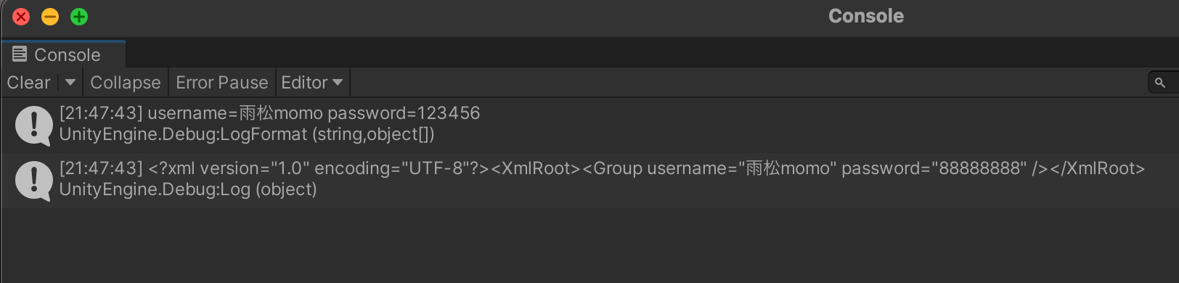
9.5.2 读取与修改
创建XmlDocument对象后，需要读取XML文件。
通过循环，可以遍历所有子节点并对它们进行修改

Slide 23
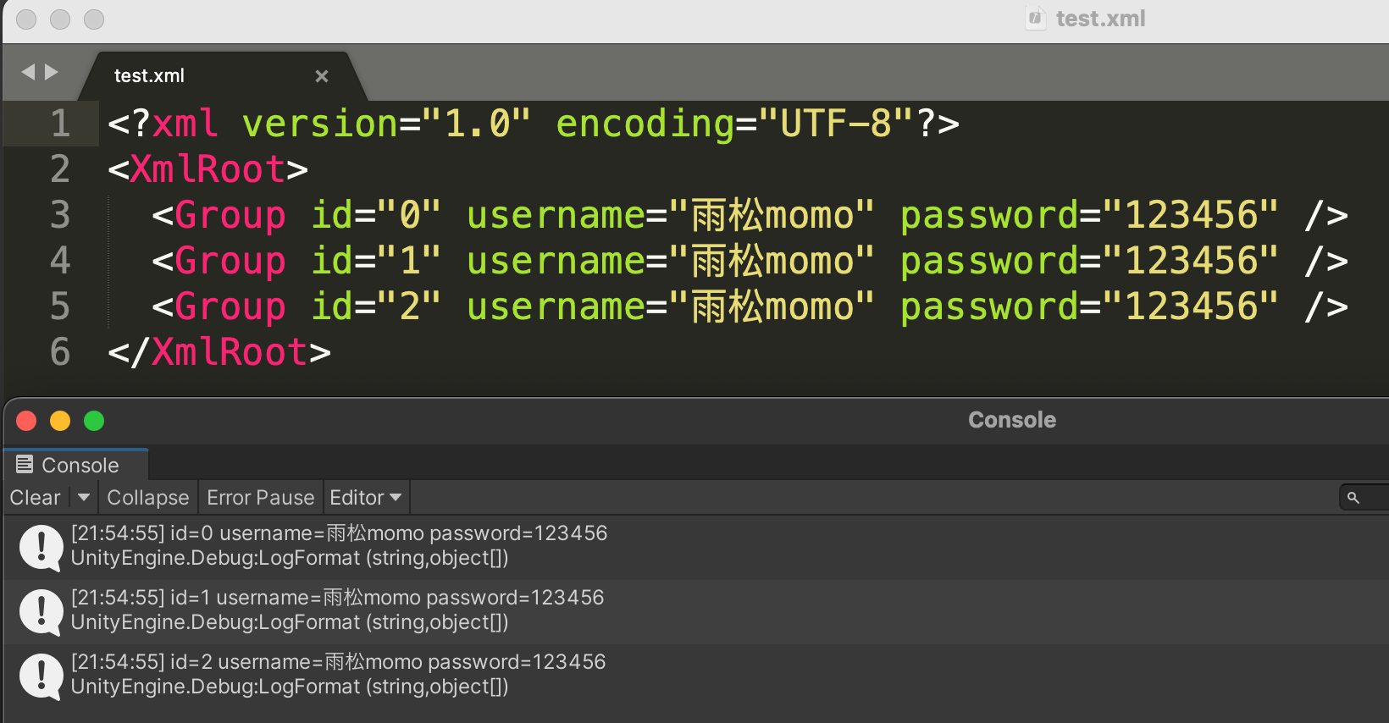
9.5.3 XML文件
XmlDocument类也提供了从文件中读写XML代码到本地

Slide 24
9.5.4 XML与JSON转换
使用Newtonsoft Json就可以对XML和JSON进行相互转
//XML转JSON
string json = JsonConvert.SerializeXmlNode(doc);
Debug.Log(json);
//JSON转XML
string xml = JsonConvert.DeserializeXNode(json).ToString();
Debug.Log(xml);

Slide 25
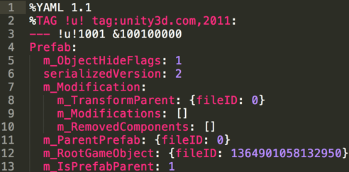
9.6 YAML
JSON和XML可读性差
数据结构要求严格
YAML可读性好，修改也容易

Slide 26
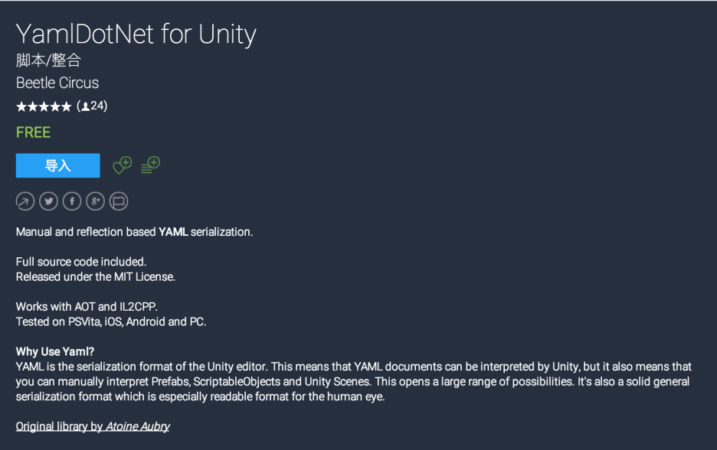
9.6.1 YamlDotNet
使用YamlDotNet库

Slide 27
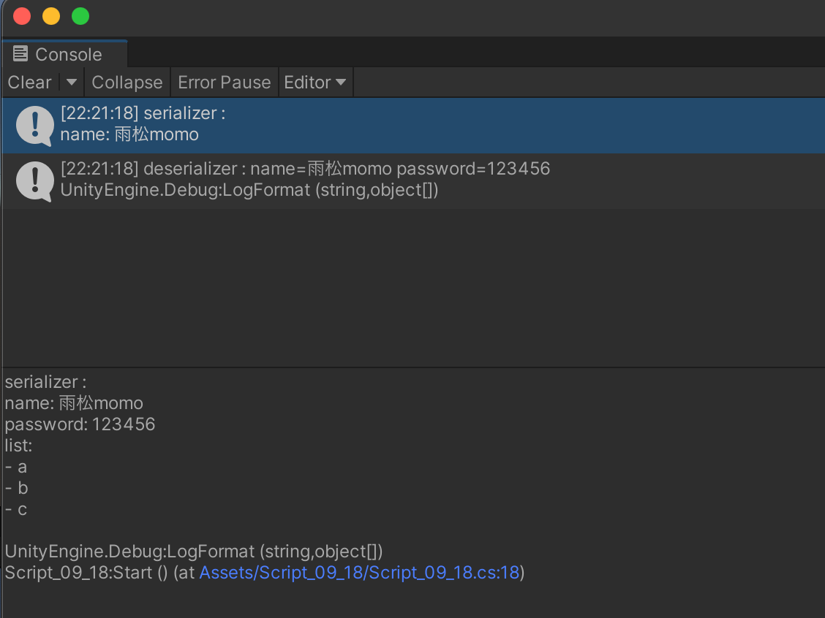
9.6.2 序列化和反序列化
//序列化YAML字符串
Serializer serializer = new Serializer();
string yaml = serializer.Serialize(data);
Debug.LogFormat("serializer : \n{0}", yaml);
//反序列化成类对象
Deserializer deserializer = new Deserializer();
Data data1 = deserializer.Deserialize<Data>(yaml);
Debug.LogFormat("deserializer : name={0} password={1}",
data1.name, data1.password);

Slide 28
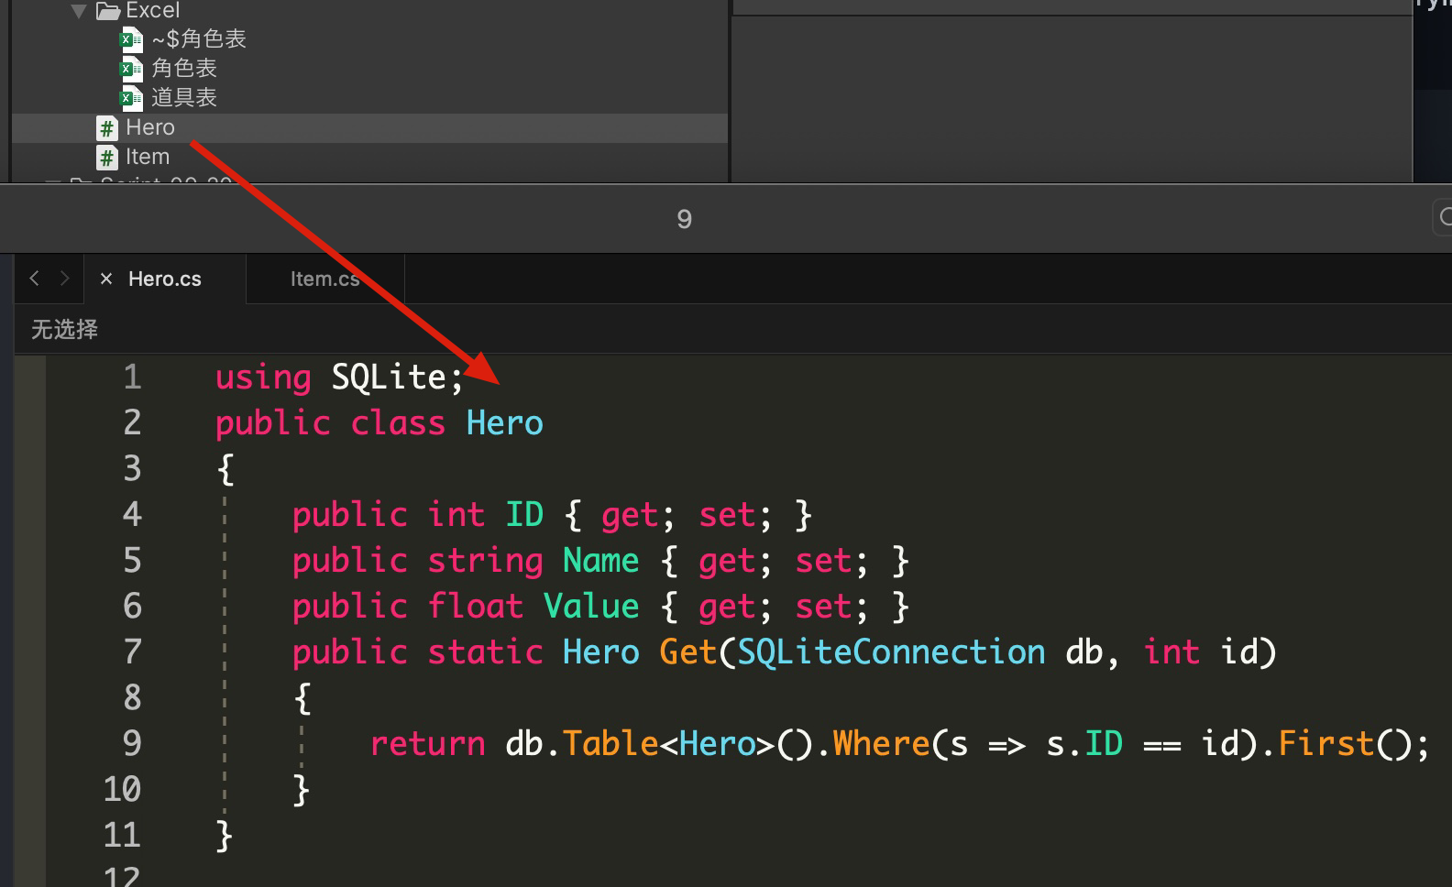
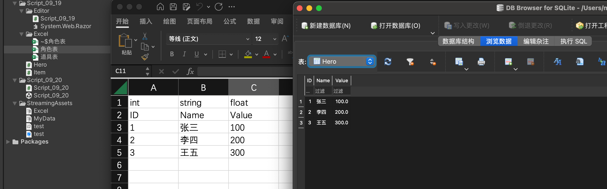
9.7 生成代码
将Excel生成对应代码

Slide 29
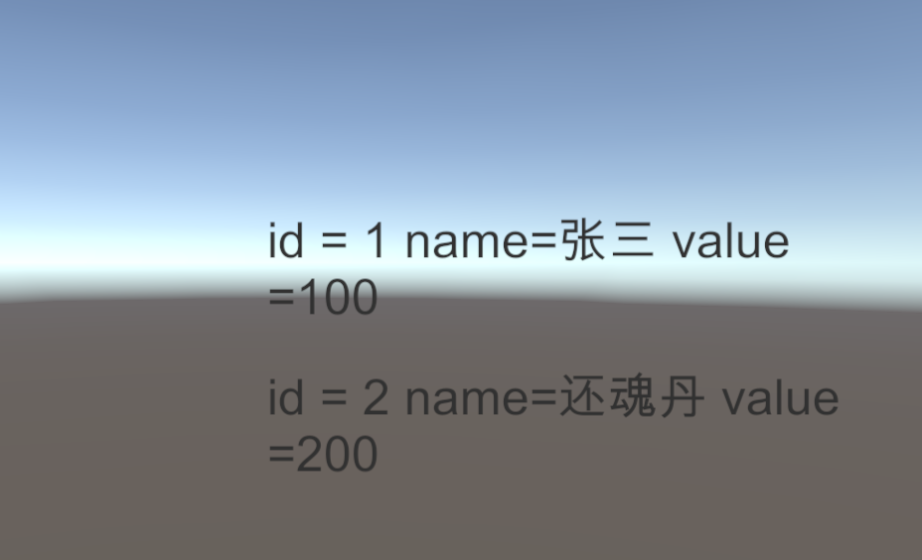
9.7.2 读取数据
运行时从SQL中读取数据
//读取数据库
var db = new SQLiteConnection(databasePath);
//通过生成的类直接读取数据
var hero = Hero.Get(db, 1);
var item = Item.Get(db, 2);
HeroText.text = $"id = {hero.ID} name={hero.Name} value ={hero.Value}";
ItemText.text = $"id = {item.ID} name={item.Name} value ={item.Value}";

Slide 30
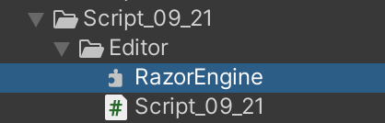
9.7.3 RazorEngine
大量代码可以用RazorEngine
模版完成动态替换
在@{ }中间可以直接写foreach和if else这样的逻辑条件
string template =
"public class @Model.Name\n" +
"{\n" +
"\tpublic int @Model.Name1=@Model.Value1\n" +
"\tpublic int @Model.Name2=@Model.Value2;\n" +
"}\n";

